Slide 1





SNAKE
CROSS-LEVEL GENERALIZATION
Evaluating a Dueling Double DQN
Trained in a Single Snake Environment
Research presentation | October 2026
Notes:
Mục tiêu của đề tài là kiểm tra một Dueling Double DQN chỉ học trên Level 4 có thể chơi các level khác đến đâu. Đây là đánh giá zero-shot: giữ nguyên checkpoint và không fine-tune. Bài tập trung DQN. Tên đầy đủ trùng với báo cáo; bổ sung tên tác giả và đơn vị trước buổi trình bày.

Slide 2
THE RESEARCH QUESTION
Can one trained policy handle different Snake levels?
RQ1 / SOURCE
RQ2 / TRANSFER
RQ3 / RELIABILITY
How well does the agent perform on Level 4?
Does the frozen policy reach targets on five unseen levels?
How do scores and failure modes vary across layouts?
Source: project implementation and latex/main.tex
SNAKE / DUELING DOUBLE DQN
02
Notes:
Mở đầu bằng sự khác nhau giữa chơi tốt ở môi trường train và chuyển được sang môi trường khác. RQ1 đánh giá Level 4; RQ2 đánh giá năm level chưa thấy; RQ3 mô tả khác biệt về score, success và kết thúc episode. Các level thay đổi nhiều yếu tố cùng lúc nên RQ3 không khẳng định nguyên nhân riêng biệt.

Slide 3
STUDY AT A GLANCE
TRAIN
FREEZE
EVALUATE
Level 4 only
One training seed
Dueling Double DQN
27 state features
3 relative actions
Greedy evaluation
6 levels × 100 episodes
Best + final + random
1,800 episodes total
Single source environment → frozen policy → unseen-level evaluation
Source: project implementation and latex/main.tex
SNAKE / DUELING DOUBLE DQN
03
Notes:
Tóm tắt thiết kế trước khi đi vào kỹ thuật: train một seed trên một level, dùng state 27 chiều và ba action tương đối. Đánh giá ba policy trên sáu level, mỗi tổ hợp 100 episode, tổng 1.800 episode. Random là baseline tối thiểu; final là kiểm tra độ nhạy checkpoint.

Slide 4
SIX ENVIRONMENTS, ONE SOURCE
Level
Board
Obstacles
Target
Role
L1
15 × 15
0
25
Unseen
L2
20 × 20
8
35
Unseen
L3
24 × 24
16
50
Unseen
L4
30 × 30
20
None
Training + evaluation
L5
32 × 32
34
100
Unseen
L6
36 × 36
68
150
Unseen
Board size, obstacle geometry and target change together.
Source: project implementation and latex/main.tex
SNAKE / DUELING DOUBLE DQN
04
Notes:
Level 4 là nguồn dữ liệu duy nhất của run được báo cáo. Level 1, 2, 3, 5, 6 đều chưa xuất hiện trong replay buffer của run này. Level 4 không có target, vì vậy không có success rate cho Level 4. Không so sánh raw score giữa các level như cùng một độ khó.

Slide 5
HOW THE AGENT SEES THE GAME
Feature group
Count
Purpose
Danger + ray clearance
6
Local collision awareness
Heading
4
Current movement direction
Food direction + displacement
6
Navigation toward food
Head position + body length
3
Normalized geometry
Reachable safe areas
3
Space after candidate actions
Tail direction + distance
5
Body / tail awareness
Source: project implementation and latex/main.tex
SNAKE / DUELING DOUBLE DQN
05
Notes:
State gồm 27 feature: danger và ray 6; hướng 4; thông tin food 6; vị trí đầu và chiều dài 3; safe-area 3; thông tin tail 5. Một số feature được chuẩn hóa theo kích thước bàn. Safe-area dùng BFS có giới hạn để ước lượng vùng có thể tới. Thiết kế cho phép một network chạy trên nhiều board; hiệu quả transfer phải được xác nhận bằng evaluation.

Slide 6
RELATIVE ACTIONS AND REWARDS
STRAIGHT
TURN RIGHT
TURN LEFT
Continue in the current direction.
Rotate relative to the current heading.
Rotate relative to the current heading.
Food +10 Collision −20 Closer +0.015 Otherwise −0.025
No-food timeout: 2 × board cells; counter resets after eating.
Source: project implementation and latex/main.tex
SNAKE / DUELING DOUBLE DQN
06
Notes:
Ba action tương đối giữ cùng ý nghĩa ở mọi level: đi thẳng, phải, trái. Reward ăn food +10, va chạm -20, bước tiến gần food +0.015, bước khác -0.025. Các giá trị bước đã gồm step penalty. Timeout khi không ăn sau hai lần số ô bàn; bộ đếm reset mỗi lần ăn food.

Slide 7
DUELING DOUBLE DQN
ENCODE
DUELING
DOUBLE DQN
27 features
→ 256 ReLU
→ 256 ReLU
State value V(s)
Action advantages A(s,a)
→ three Q-values
Online network selects
Target network evaluates
→ Huber loss update
Q(s,a) = V(s) + A(s,a) − mean A(s,·)
Sources: van Hasselt et al. (AAAI 2016); Wang et al. (ICML 2016); project agent.
SNAKE / DUELING DOUBLE DQN
07
Notes:
Network dùng MLP hai lớp 256 ReLU, chia value và advantage. Dueling kết hợp V và A để ra Q cho ba action. Double DQN dùng online network chọn action ở next state, target network định giá action đó. Hai kỹ thuật này khác nhau: một là kiến trúc, một là cách tính target.

Slide 8
TRAINING CONFIGURATION
Setting
Value
Setting
Value
Learning rate
0.0003
Discount
0.995
Batch size
256
Replay capacity
300,000
Warm-up steps
5,000
Target update
5,000 steps
Update frequency
Every 2 steps
Exploration ε
1.00 → 0.01
Environment steps
14,293,725
Training seed
0
Selected checkpoint: episode 17,000 | training rolling mean: 52.09
Source: project implementation and latex/main.tex
SNAKE / DUELING DOUBLE DQN
08
Notes:
Run dùng seed 0, 14.293.725 environment steps; có 19.094 episode hoàn chỉnh và dừng trong episode 19.095. Best checkpoint xét ở mốc lưu 250 episode sau warm-up 500 episode, dựa rolling mean 100 episode. Chọn episode 17.000 với rolling mean 52,09. Các số training này không phải test score.

Slide 9
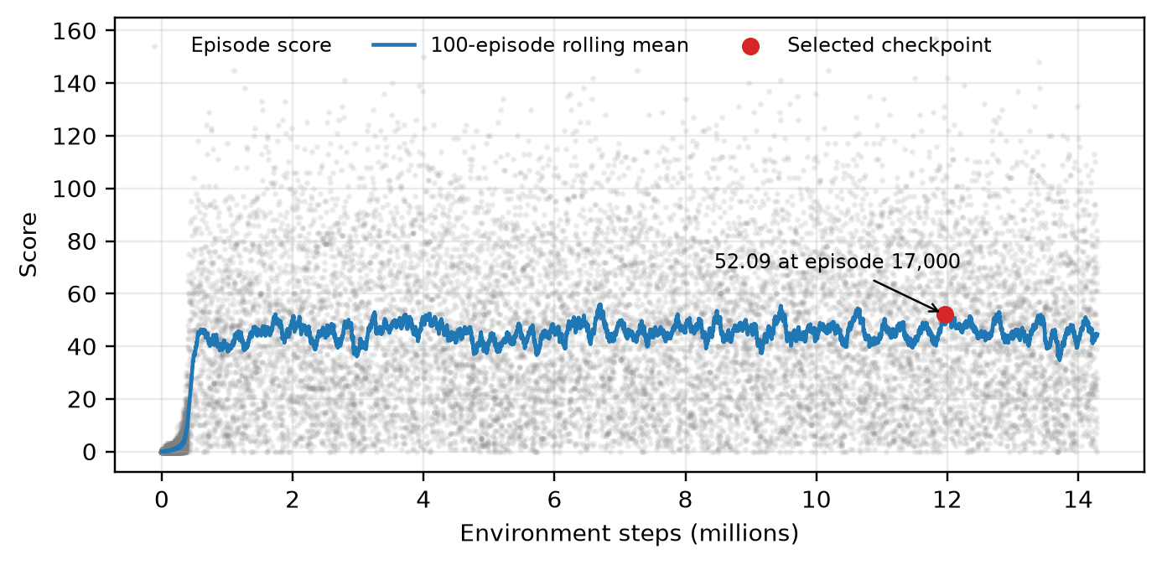
LEARNING ON LEVEL 4
52.09
Selected checkpoint
100-episode training mean
Training statistics are separate from evaluation results.
Source: project implementation and latex/main.tex
SNAKE / DUELING DOUBLE DQN
09
Notes:
Đường cong cho thấy learning tăng chậm giai đoạn đầu rồi tăng rõ sau đó. Rolling mean 52,09 là tiêu chí chọn checkpoint tại episode 17.000. Biến thiên episode còn lớn. Training dùng epsilon-greedy nên không đánh đồng điểm train với điểm greedy evaluation.

Slide 10
FROZEN-POLICY EVALUATION
100 episodes per policy–level pair; seeds 1234–1333.
Best DQN, final DQN and uniform random policy.
Frozen weights, greedy actions and headless evaluation.
Scores, target success, normalized scores and failure causes.
95% Wilson intervals for target success rates.
Source: project implementation and latex/main.tex
SNAKE / DUELING DOUBLE DQN
10
Notes:
Mỗi policy–level chạy 100 episode với seed 1234–1333. Network giữ nguyên; không gradient và không fine-tune. Best là policy chính, final để xem kết luận nhạy với checkpoint không, random làm baseline. Wilson CI đo bất định qua episode của policy này, không đo biến thiên giữa training seed.

Slide 11
ZERO-SHOT SUCCESS ACROSS LEVELS
L1
100% [96.3–100.0]
L2
97% [91.5–99.0]
L3
93% [86.3–96.6]
L5
74% [64.6–81.6]
L6
54% [44.3–63.4]
Strong transfer on smaller levels; less reliable on L5 and L6.
Source: results/cross_level_evaluation/summary.csv | best_dqn | n = 100 per level
SNAKE / DUELING DOUBLE DQN
11
Notes:
Đây là kết quả chính của best checkpoint: 100%, 97%, 93%, 74%, 54% cho L1, L2, L3, L5, L6. Các thanh thể hiện success rate và đường ngang là Wilson CI 95%. L4 không có target nên không đưa vào biểu đồ success. Đặc biệt 100/100 không bảo đảm xác suất thành công thật là 100%.

Slide 12
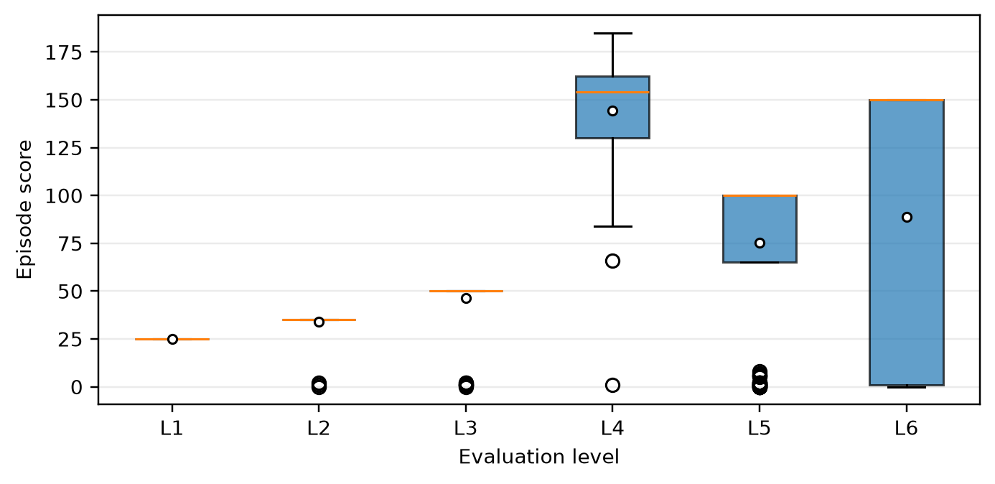
SCORE DISTRIBUTIONS REVEAL INSTABILITY
LEVEL 6
Median: 150
P25: 1
P75: 150
L4 mean ± SD: 144.49 ± 27.28 | no target cap
Source: project implementation and latex/main.tex
SNAKE / DUELING DOUBLE DQN
12
Notes:
Không chỉ xem mean: Level 6 median 150 nhưng P25 chỉ 1, cho thấy nhiều episode hoặc hoàn thành target hoặc gần như không tiến triển. L4 mean 144,49 SD 27,28 và median 154. Các score không trực tiếp cùng thang độ khó vì có target và kích thước khác nhau.

Slide 13
CHECKPOINT CHOICE CHANGES TRANSFER
Metric
Selected DQN
Final DQN
L4 mean score
144.49
153.83
L2 success
97%
99%
L3 success
93%
83%
L5 success
74%
65%
L6 success
54%
52%
Better source-level score did not consistently improve transfer.
Random baseline: mean scores 0.02–0.10; no target reached.
Source: project implementation and latex/main.tex
SNAKE / DUELING DOUBLE DQN
13
Notes:
Final checkpoint tăng L4 mean lên 153,83 nhưng L3 success giảm từ 93 xuống 83 và L5 từ 74 xuống 65. L6 mean tăng nhẹ nhưng success giảm 54 xuống 52. Đây là so sánh mô tả với cùng seed, không tuyên bố khác biệt có ý nghĩa thống kê. Random mean chỉ 0,02–0,10 và không hoàn thành target nào.

Slide 14
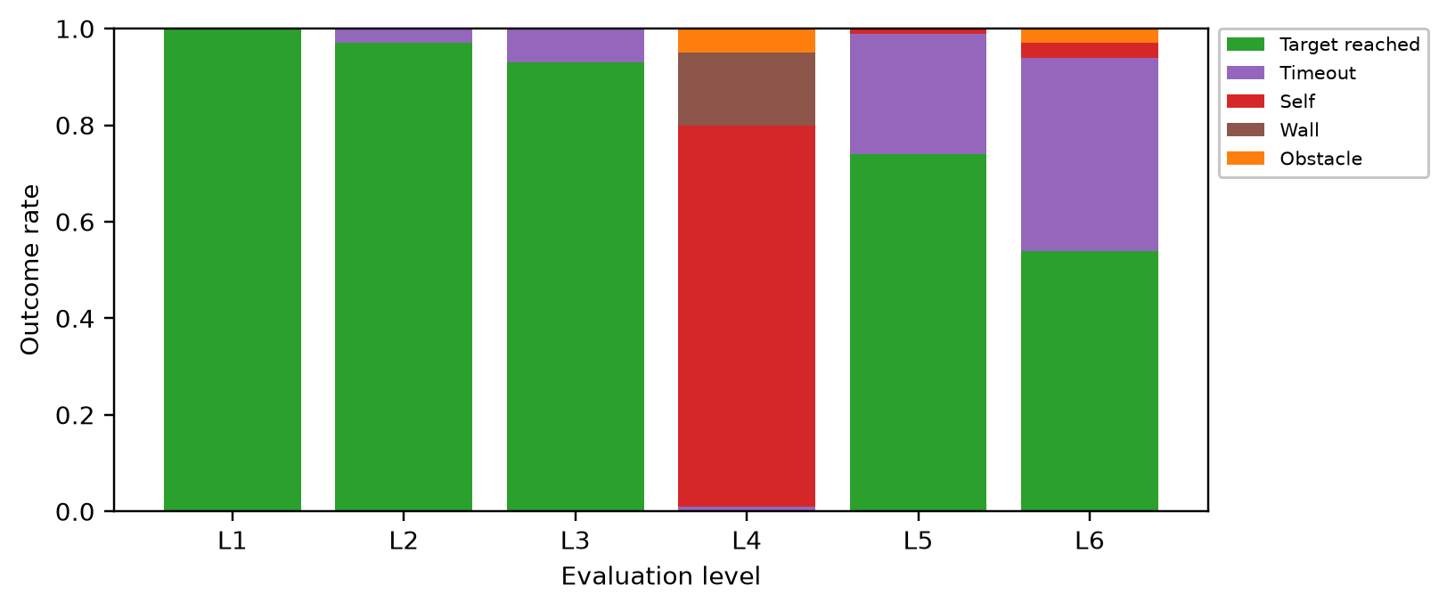
WHERE THE POLICY FAILS
TIMEOUT
L5: 25%
L6: 40%
L4 self-collision: 79%
L4 has no target cap; its termination profile is different.
Source: project implementation and latex/main.tex
SNAKE / DUELING DOUBLE DQN
14
Notes:
L5 timeout 25%, L6 timeout 40%, thường biểu hiện thiếu tiến triển hơn là đâm tường. L4 self-collision 79% nhưng không nên diễn giải là kém an toàn hơn một cách đơn giản: L4 không có target nên episode tiếp tục khi snake dài. Không thấy wall collision ngoài L4 trong 100 episode mỗi level của best checkpoint.

Slide 15
WHAT THE EVIDENCE SUPPORTS
RQ1
RQ2
RQ3
L4: 144.49 ± 27.28
Median score: 154
Occasional early failure
100%, 97%, 93% on L1–L3
74%, 54% on L5–L6
Transfer is incomplete
Timeouts rise on L5–L6
Level factors co-vary
Causal effects unresolved
A shared representation enables execution; evaluation establishes performance.
Source: project implementation and latex/main.tex
SNAKE / DUELING DOUBLE DQN
15
Notes:
Kết quả trả lời RQ1: policy có hiệu năng nguồn cao trong evaluation. RQ2: có transfer nhưng chưa đồng đều, đặc biệt L5 L6. RQ3: phân bố và failure thay đổi giữa các level; chưa tách riêng ảnh hưởng size, obstacle, target. State và relative action là cơ chế hợp lý giúp dùng chung network nhưng chưa có ablation để khẳng định đóng góp nhân quả.

Slide 16
LIMITATIONS AND NEXT EXPERIMENTS
Current limitation
Next experiment
One training seed
Repeat independent training runs
One source level; five unseen levels
Evaluate additional held-out layouts
Board, obstacles and target co-vary
Change one factor at a time
No representation / reward ablation
Remove feature groups and shaping
Training-score checkpoint selection
Use a separate validation protocol
Then compare curricula / domain randomization under equal step budgets.
Source: project implementation and latex/main.tex
SNAKE / DUELING DOUBLE DQN
16
Notes:
Nói rõ phạm vi một seed. 100 episode không thay thế được nhiều training run. Best chọn theo training rolling mean và chưa dùng validation riêng. Thí nghiệm tiếp theo theo ưu tiên: nhiều seed và layout mới, ablation state/reward/action, rồi so sánh curriculum và domain randomization với cùng step budget.

Slide 17
CONCLUSION
One Level-4-trained network transferred without fine-tuning.
Success: 100%, 97%, 93%, 74%, 54% on L1, L2, L3, L5, L6.
Larger unseen levels exposed high variance and timeouts.
More training did not consistently improve cross-level success.
Substantial transfer within this suite — incomplete robustness.
Source: project implementation and latex/main.tex
SNAKE / DUELING DOUBLE DQN
17
Notes:
Chốt ba ý: một Dueling Double DQN học duy nhất Level 4 có thể chơi các level khác không fine-tune; kết quả tốt trên ba level nhỏ hơn nhưng thiếu ổn định ở hai level lớn; mạnh hơn trên nguồn không luôn có nghĩa transfer tốt hơn. Giữ kết luận trong phạm vi policy và suite hiện tại, không gọi là giải quyết mọi môi trường Snake.

Slide 18
SELECTED REFERENCES
Mnih et al. (2015). Human-Level Control through Deep Reinforcement Learning. Nature.
van Hasselt et al. (2016). Deep Reinforcement Learning with Double Q-Learning. AAAI.
Wang et al. (2016). Dueling Network Architectures for Deep Reinforcement Learning. ICML.
Cobbe et al. (2019). Quantifying Generalization in Reinforcement Learning. ICML.
Henderson et al. (2018). Deep Reinforcement Learning That Matters. AAAI.
Full bibliographic entries and links: latex/references.bib
SNAKE / DUELING DOUBLE DQN
18
Notes:
Các tài liệu nền tảng đã có trong references.bib. Slide này chỉ chọn nguồn cho DQN, Double DQN, Dueling, generalization và đánh giá RL. Các số liệu trong bài trình bày là từ thực nghiệm dự án, không phải kết quả của những paper này.

Slide 19
THANK YOU
QUESTIONS?
One source level. Five unseen tests. Measured transfer.
Notes:
Kết thúc phần chính. Khi được hỏi về seed, ablation hay unseen levels, có thể chuyển đến các backup slide sau.

Slide 20
BACKUP / DETAILED PRIMARY RESULTS
Level
Mean ± SD
Median
Success
Norm. score
L1
25.00 ± 0.00
25.0
100%
1.000
L2
33.98 ± 5.80
35.0
97%
0.971
L3
46.58 ± 12.47
50.0
93%
0.932
L4
144.49 ± 27.28
154.0
N/A
N/A
L5
75.40 ± 42.29
100.0
74%
0.754
L6
88.71 ± 71.77
150.0
54%
0.591
Source: project implementation and latex/main.tex
SNAKE / DUELING DOUBLE DQN
20
Notes:
Bảng chi tiết best checkpoint để trả lời câu hỏi về mean, SD, median, success và normalized score. L4 N/A là do không có target. SD là độ lệch chuẩn mô tả qua episode, không phải khoảng tin cậy.

Slide 21
BACKUP / ANTICIPATED QUESTIONS
Question
Evidence-based answer
Why call these levels unseen?
Only L4 supplied training transitions in this run.
Does 100% mean guaranteed success?
No; 100/100 gives a 95% Wilson interval of 96.3–100%.
Is the method better than all baselines?
Only random and final-checkpoint comparisons were evaluated.
Do features cause generalization?
Plausible, but no ablation isolates their effect.
Why no PPO comparison?
The research scope is single-source DQN transfer.
Source: project implementation and latex/main.tex
SNAKE / DUELING DOUBLE DQN
21
Notes:
Các câu trả lời cần giữ nhất quán: unseen là so với run được báo cáo; random baseline chưa đủ chứng minh ưu việt so với heuristic; không có PPO trong phạm vi nghiên cứu chính. Cần nhiều seed để kết luận độ ổn định của thuật toán. Điểm greedy cao hơn training vì lúc train vẫn còn 1% action ngẫu nhiên. Đã kiểm chứng: chạy lại Level 4 cùng 100 seed với epsilon 0,01 thì mean giảm từ 144,49 xuống 43,58, khớp rolling mean lúc train (44–52).

